Slide 1
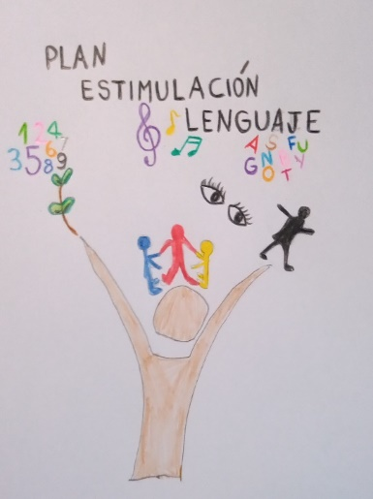
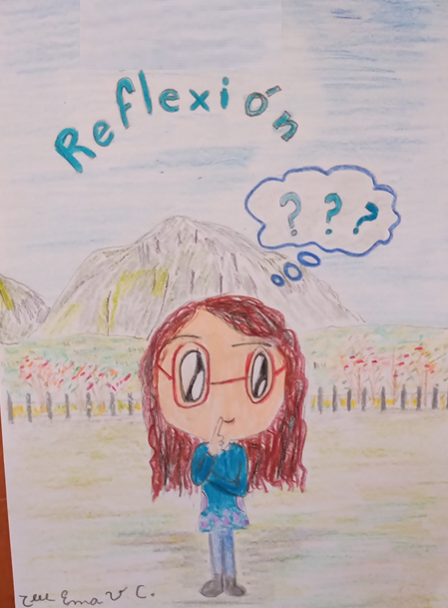
Reflexionando sobre la Inteligencia kinestésica.
Dirigido a: Docentes de aula.
Profesora Diferencial: Karen Calderón N. 2021.

Slide 2
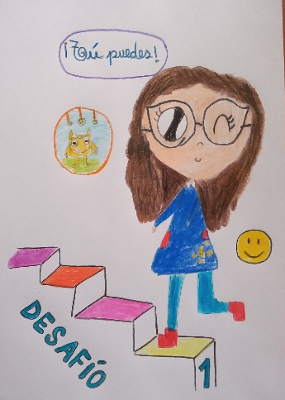
¿Qué sabes sobre las inteligencias múltiples?
Pasos:
1. Observa el video sobre inteligencias múltiples.
2. Responde las preguntas planteadas.
3. Piensa en tu práctica pedagógica.
4. Plantea acciones de tu práctica pedagógica, que promueven la inteligencia kinestésica.
¡Éxito en este desafío!

Slide 3
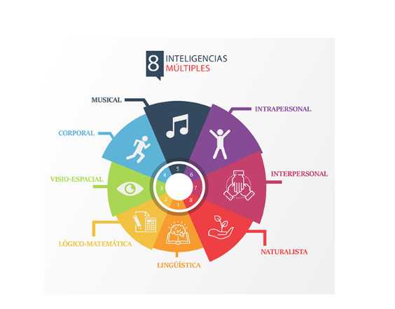
¿Qué son las inteligencias múltiples ?
Pincha el siguiente link:
https://www.youtube.com/watch?v=jPmkkhXRlUY
https://tucoachdeexito.com/8-inteligencias-multiples/

Slide 4
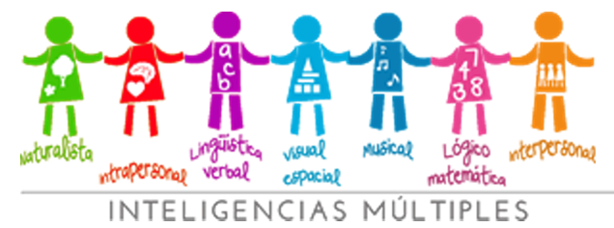
¿Qué es la inteligencia Kinestésica o corporal?
https://sites.google.com/site/inteligenciasmultigardner13/introduccion

Slide 5
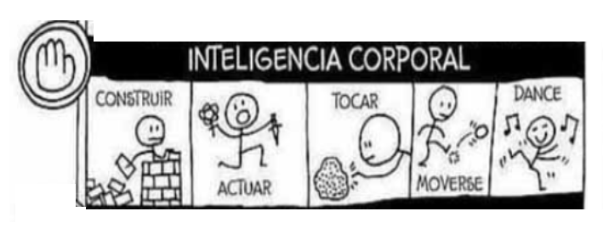
¿Qué es la inteligencia Kinestésica o corporal?
https://elparquedelasemociones.com/inteligencias-multiples/

Slide 6
¿Cómo promueves la inteligencia Kinestésica o corporal?
https://www.pinterest.cl/pin/393431717420179325/

Slide 7
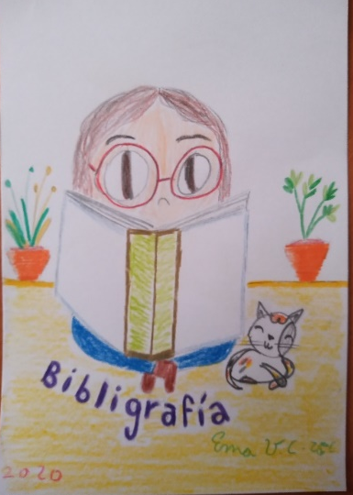
Más información sobre inteligencia kinestésica:
https://www.educapeques.com/estimulapeques/inteligencia-cinestesico-corporal.html
http://marlopezbuades.es/4-juegos-que-potencian-la-inteligencia-corporal/

